Slide 1
Работа посметьевой Настасьи и яковлева александра.
По теме: «Химические элементы в клетках живых организмов.»

Slide 2
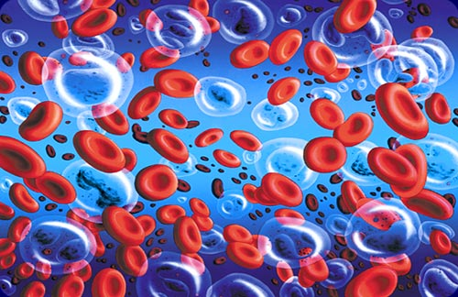
Каждая клетка содержит множество химических элементов, участвующих в различных химических реакциях. Химические процессы, протекающие в клетке — одно из основных условий её жизни, развития и функционирования. Одних химических элементов в клетке больше, других — меньше.
Условно все элементы клетки можно разделить на три группы.

Slide 3
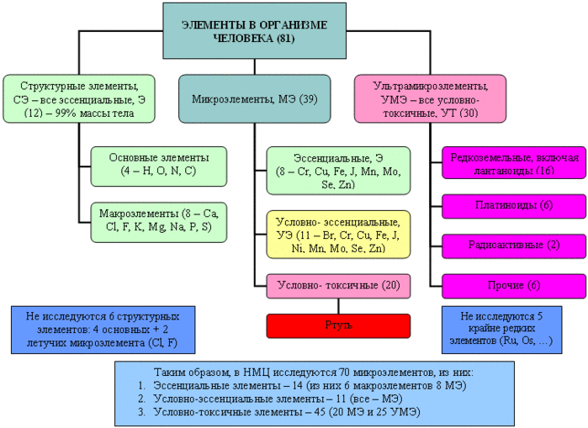

Slide 4
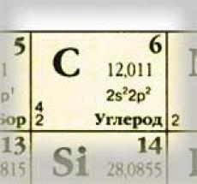
Углерод — входит в состав всех органических веществ; скелет из атомов углерода составляет их основу. Кроме того, в виде CO₂ фиксируется в процессе фотосинтеза и выделяется в ходе дыхания, в виде CO (в низких концентрациях) участвует в регуляции клеточных функций, в виде CaCO₃ входит в состав минеральных скелетов.

Slide 5

Кислород — входит в состав практически всех органических веществ клетки. Образуется в ходе фотосинтеза при фотолизе воды. Для аэробных организмов служит окислителем в ходе клеточного дыхания, обеспечивая клетки энергией. В наибольших количествах в живых клетках содержится в составе воды.

Slide 6
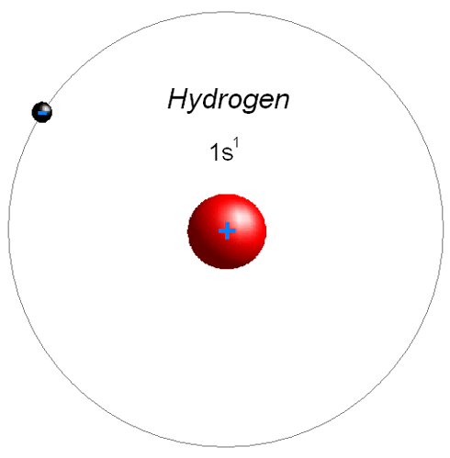
Водород — входит в состав всех органических веществ клетки. В наибольших количествах содержится в составе воды. Некоторые бактерии окисляют молекулярный водород для получения энергии.

Slide 7
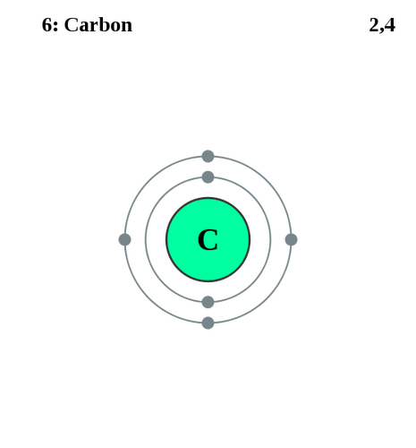
Азот — входит в состав белков, нуклеиновых кислот и их мономеров — аминокислот и нуклеотидов. Из организма животных выводится в составе аммиака, мочевины, гуанина или мочевой кислоты как конечный продукт азотного обмена. В виде оксида азота NO (в низких концентрациях) участвует в регуляции кровяного давления.

Slide 8
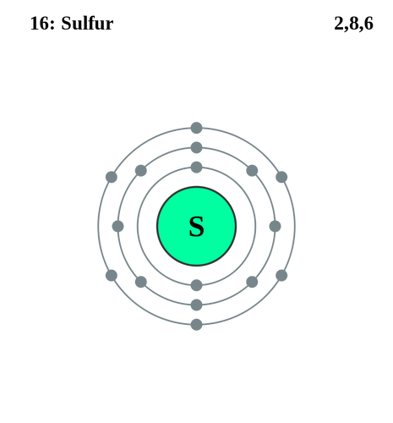
Сера — входит в состав серосодержащих аминокислот, поэтому содержится в большинстве белков. В небольших количествах присутствует в виде сульфат-иона в цитоплазме клеток и межклеточных жидкостях

Slide 9
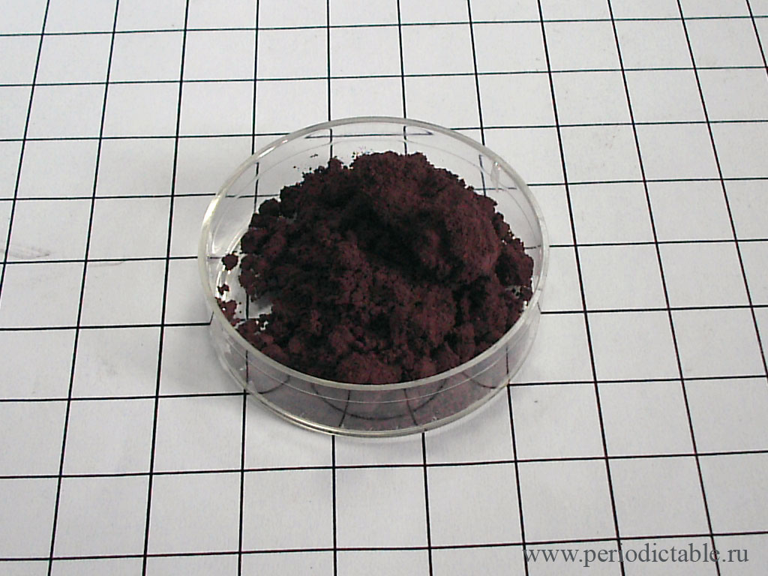
Фосфор — входит в состав АТФ, других нуклеотидов и нуклеиновых кислот (в виде остатков фосфорной кислоты), в состав костной ткани и зубной эмали (в виде минеральных солей), а также присутствует в цитоплазме и межклеточных жидкостях (в виде фосфат-ионов).

Slide 10
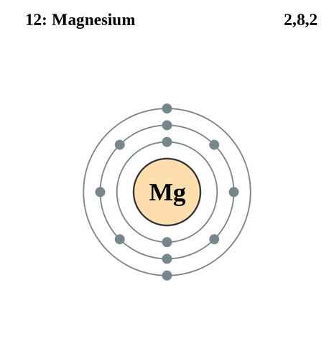
Магний — кофактор многих ферментов, участвующих в энергетическом обмене и синтезе ДНК; поддерживает целостность рибосом и митохондрий, входит в состав хлорофилла. В животных клетках необходим для функционирования мышечных и костных систем.

Slide 11
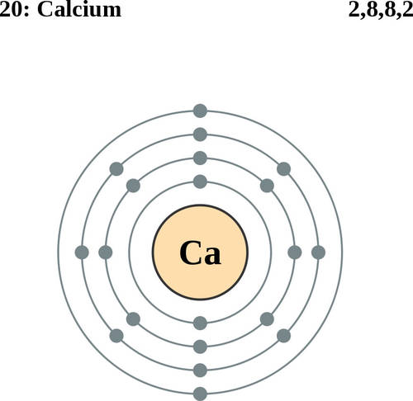
Кальций — участвует в свёртывании крови, а также служит одним из универсальных вторичных посредников, регулируя важнейшие внутриклеточные процессы (в том числе участвует в поддержании мембранного потенциала, необходим для мышечного сокращения и экзоцитоза). Нерастворимые соли кальция участвуют в формировании костей и зубов позвоночных и минеральных скелетов беспозвоночных.

Slide 12
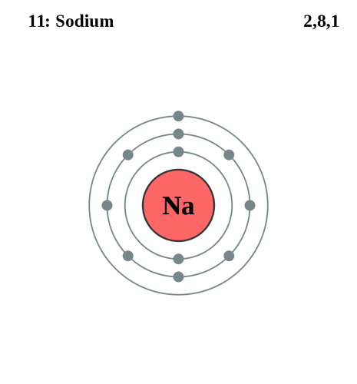
Натрий — участвует в поддержании мембранного потенциала, генерации нервного импульса, процессы осморегуляции (в том числе работу почек у человека) и создании буферной системы крови.

Slide 13
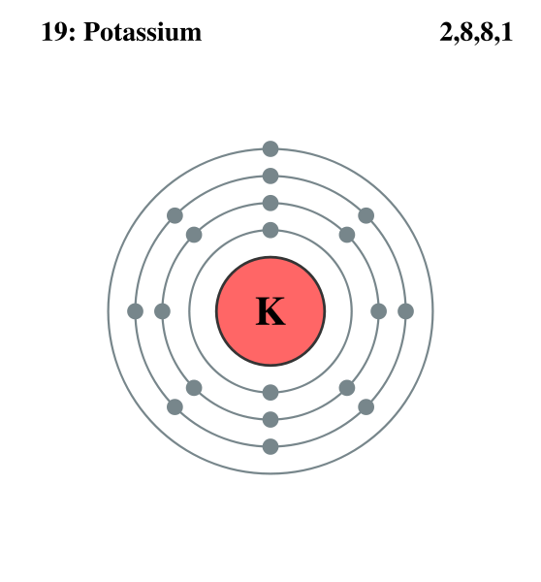
Калий — участвует в поддержании мембранного потенциала, генерации нервного импульса, регуляции сокращения сердечной мышцы.Содержится в межклеточных веществах

Slide 14
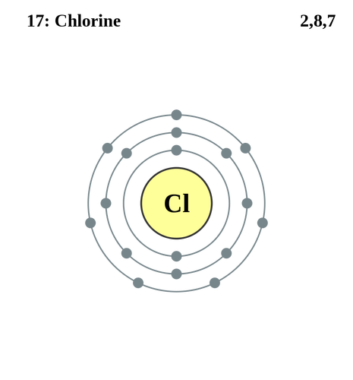
Хлор — поддерживает электронейтральность клетки

Slide 15
Микроэлементы
К микроэлементам, составляющим от 0,001 % до 0,000001 % массы тела живых существ, относят ванадий, германий, йод (входит в состав тироксина, гормона щитовидной железы), кобальт (витамин В12), марганец, никель, рутений, селен, фтор (зубная эмаль), медь, хром, цинк

Slide 16
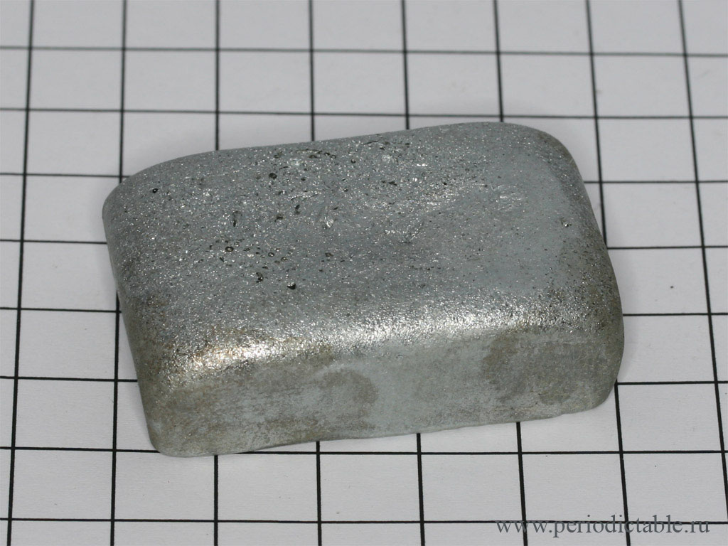
Цинк — входит в состав ферментов, участвующих в спиртовом брожении, в состав инсулина

Slide 17
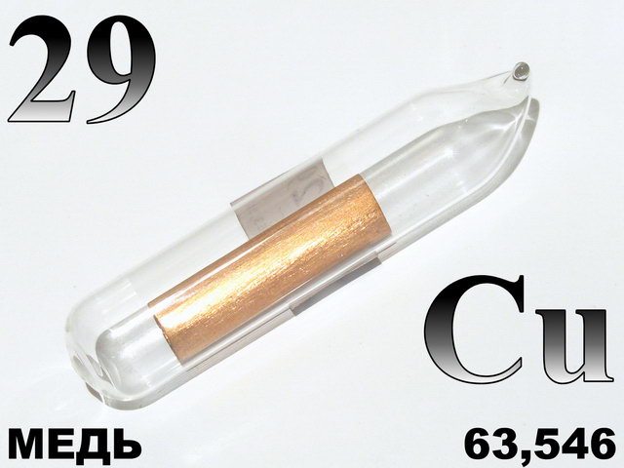
Медь — входит в состав окислительных ферментов, участвующих в синтезе цитохромов

Slide 18
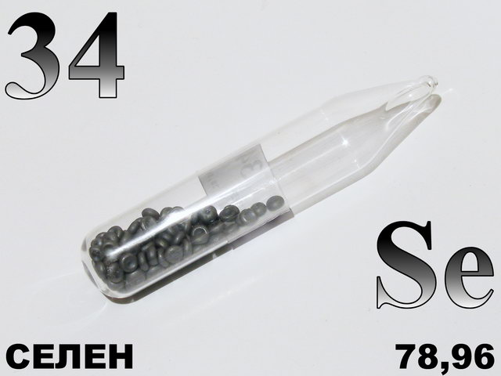
Селен - участвует в регуляторных процессах организма.

Slide 19
Ультрамикроэлементы
Ультрамикроэлементы составляют менее 0,0000001 % в организмах живых существ, к ним относят золото, серебро оказывают бактерицидное воздействие, ртуть подавляет обратное всасывание воды в почечных канальцах, оказывая воздействие на ферменты. Так же к ультрамикроэлементам относят платину и цезий. Некоторые к этой группе относят и селен, при его недостатке развиваются раковые заболевания. Функции ультрамикроэлементов еще мало понятны.

Slide 20
На атомарном уровне различий между органическим и неорганическим миром живой природы нет: живые организмы состоят из тех же атомов, что и тела неживой природы. Однако соотношение разных химических элементов в живых организмах и в земной коре сильно различается. Кроме того, живые организмы могут отличаться от окружающей их среды по изотопному составу химических элементов. Наиболее резкие различия между живой и неживой природой проявляются на молекулярном уровне.

Slide 21
Спасибо за просмотр. p.s. Химия разума: мудрость конденсирует, а глупость растворяет. (Вольтер )

